Slide 1
Rapport d’optimisation
P3 Parcours Développeur Web
OpenClassRooms
Site web Agence webdesign La Panthère
Evaluation avec l’outil Google LightHouse
Morgane Fisichella

Slide 2

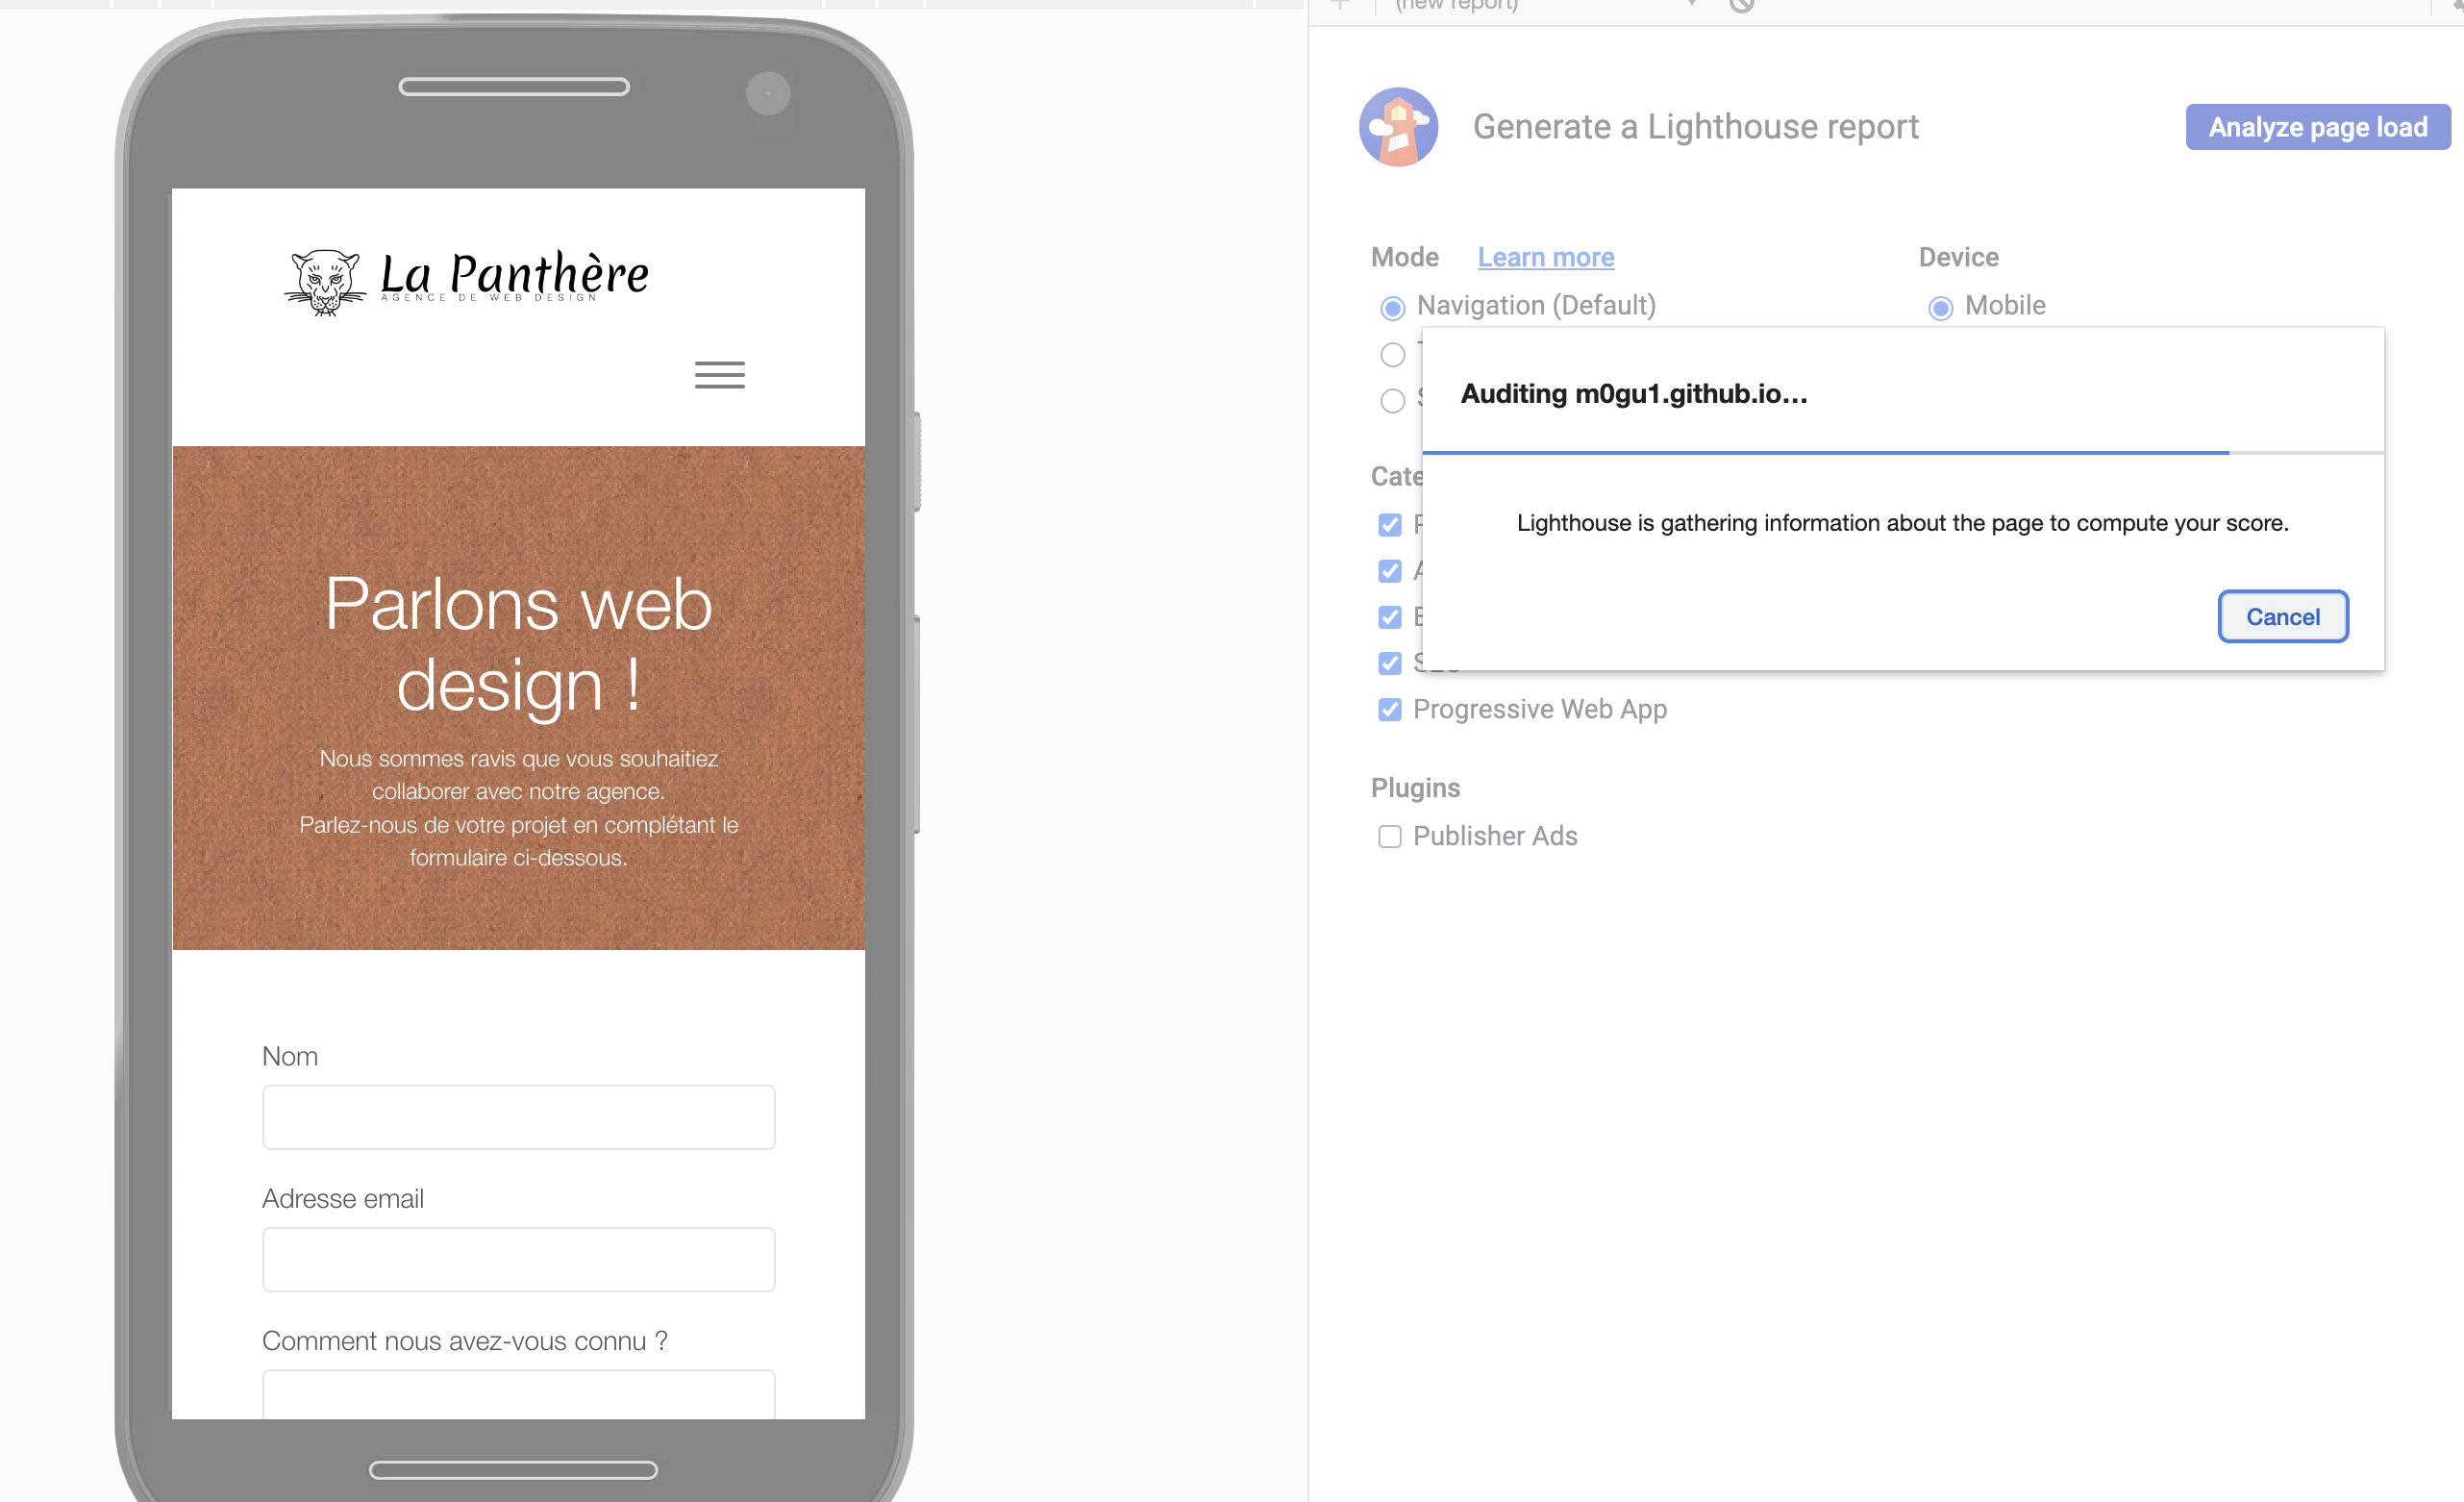
Présentation de l’outil LightHouse
Outil à installer en tant qu’extension, créé par Google
Permet de faire un audit sur la ou les pages d’un site web
L’évaluation est donné par un nombre qui va de 1 à 100 (plus le nombre est grand plus la partie auditée est correcte)
Ce qui est évalué :
La performance
Le référencement naturel (SEO)
L’accessibilité
Les meilleures pratiques

Slide 3
Audit LightHouse avant mes corrections

Slide 4
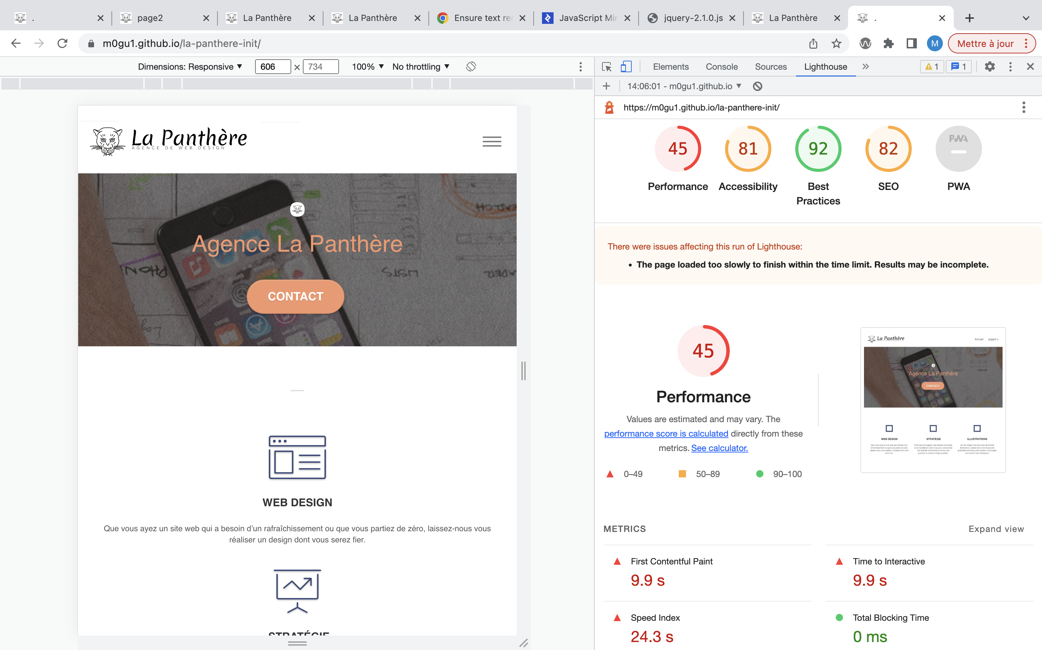
Audit Desktop Lighthouse - Page d’accueil

Slide 5
Audit Desktop Lighthouse- Page d’accueil
Lacunes à corriger au niveau de la performance (la plus importante) du site, de l’accessibilité et du référencement.

Slide 6
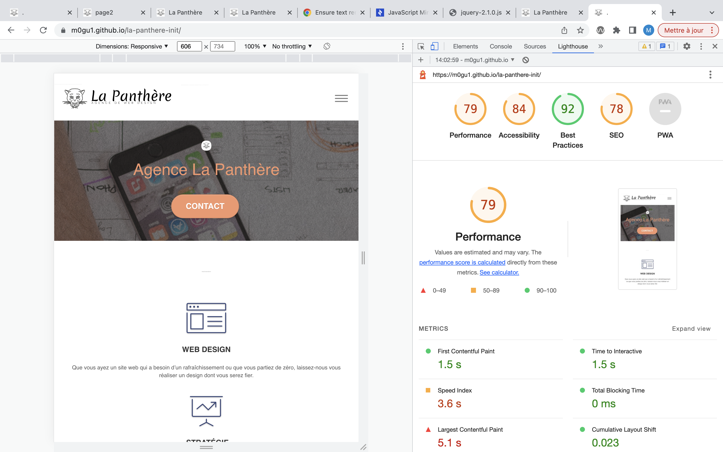
Audit Mobile Lighthouse - Page d’accueil

Slide 7
Audit Mobile Lighthouse - Page d’accueil
Lacunes à corriger au niveau de la performance du site, de l’accessibilité et du référencement.

Slide 8
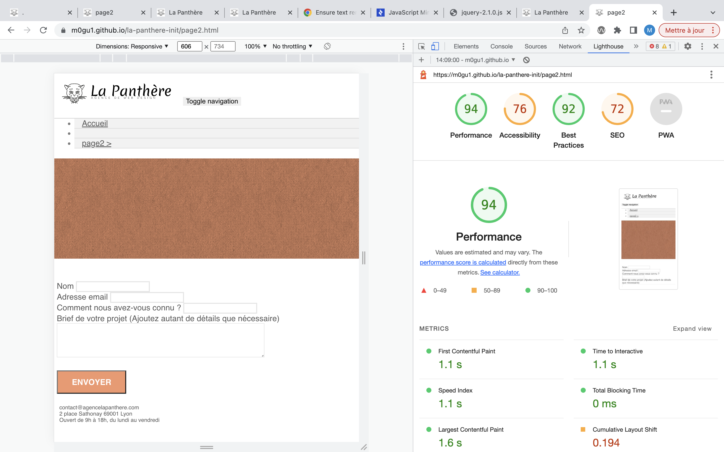
Audit Desktop Lighthouse- Page contact

Slide 9
Audit Desktop Lighthouse- Page contact
Lacunes à corriger au niveau de l’accessibilité et du référencement. Chercher également à améliorer la performance du site.

Slide 10
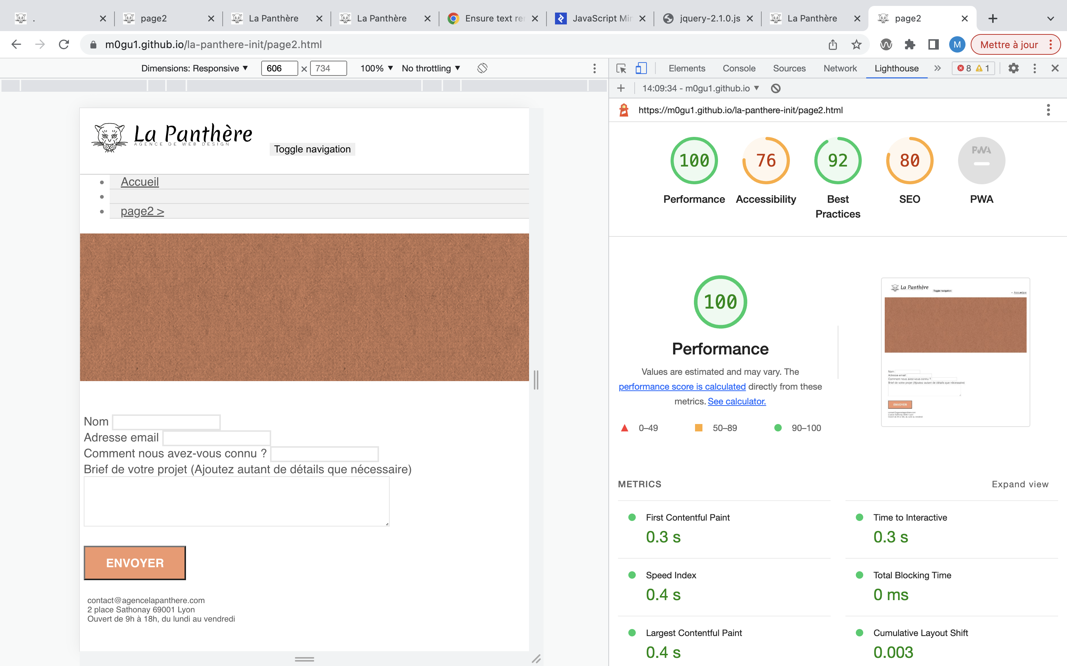
Audit Mobile Lighthouse- Page contact

Slide 11
Audit Mobile Lighthouse- Page contact
Lacunes à corriger au niveau de l’accessibilité et du référencement.

Slide 12
Audit LightHouse après mes corrections

Slide 13
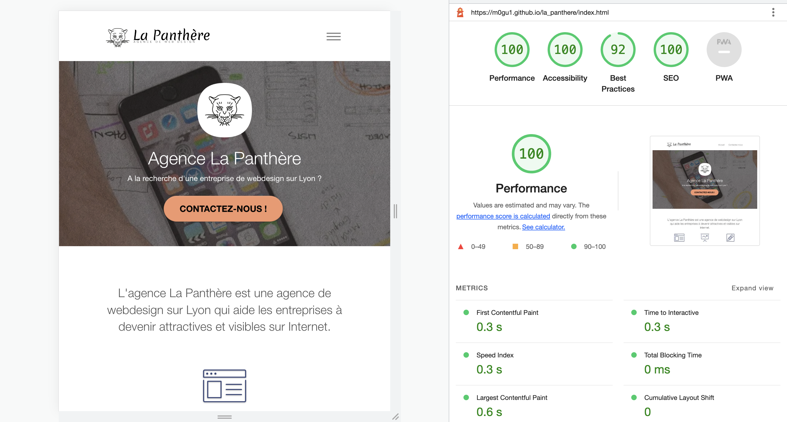
Audit Desktop Lighthouse - Page d’accueil

Slide 14
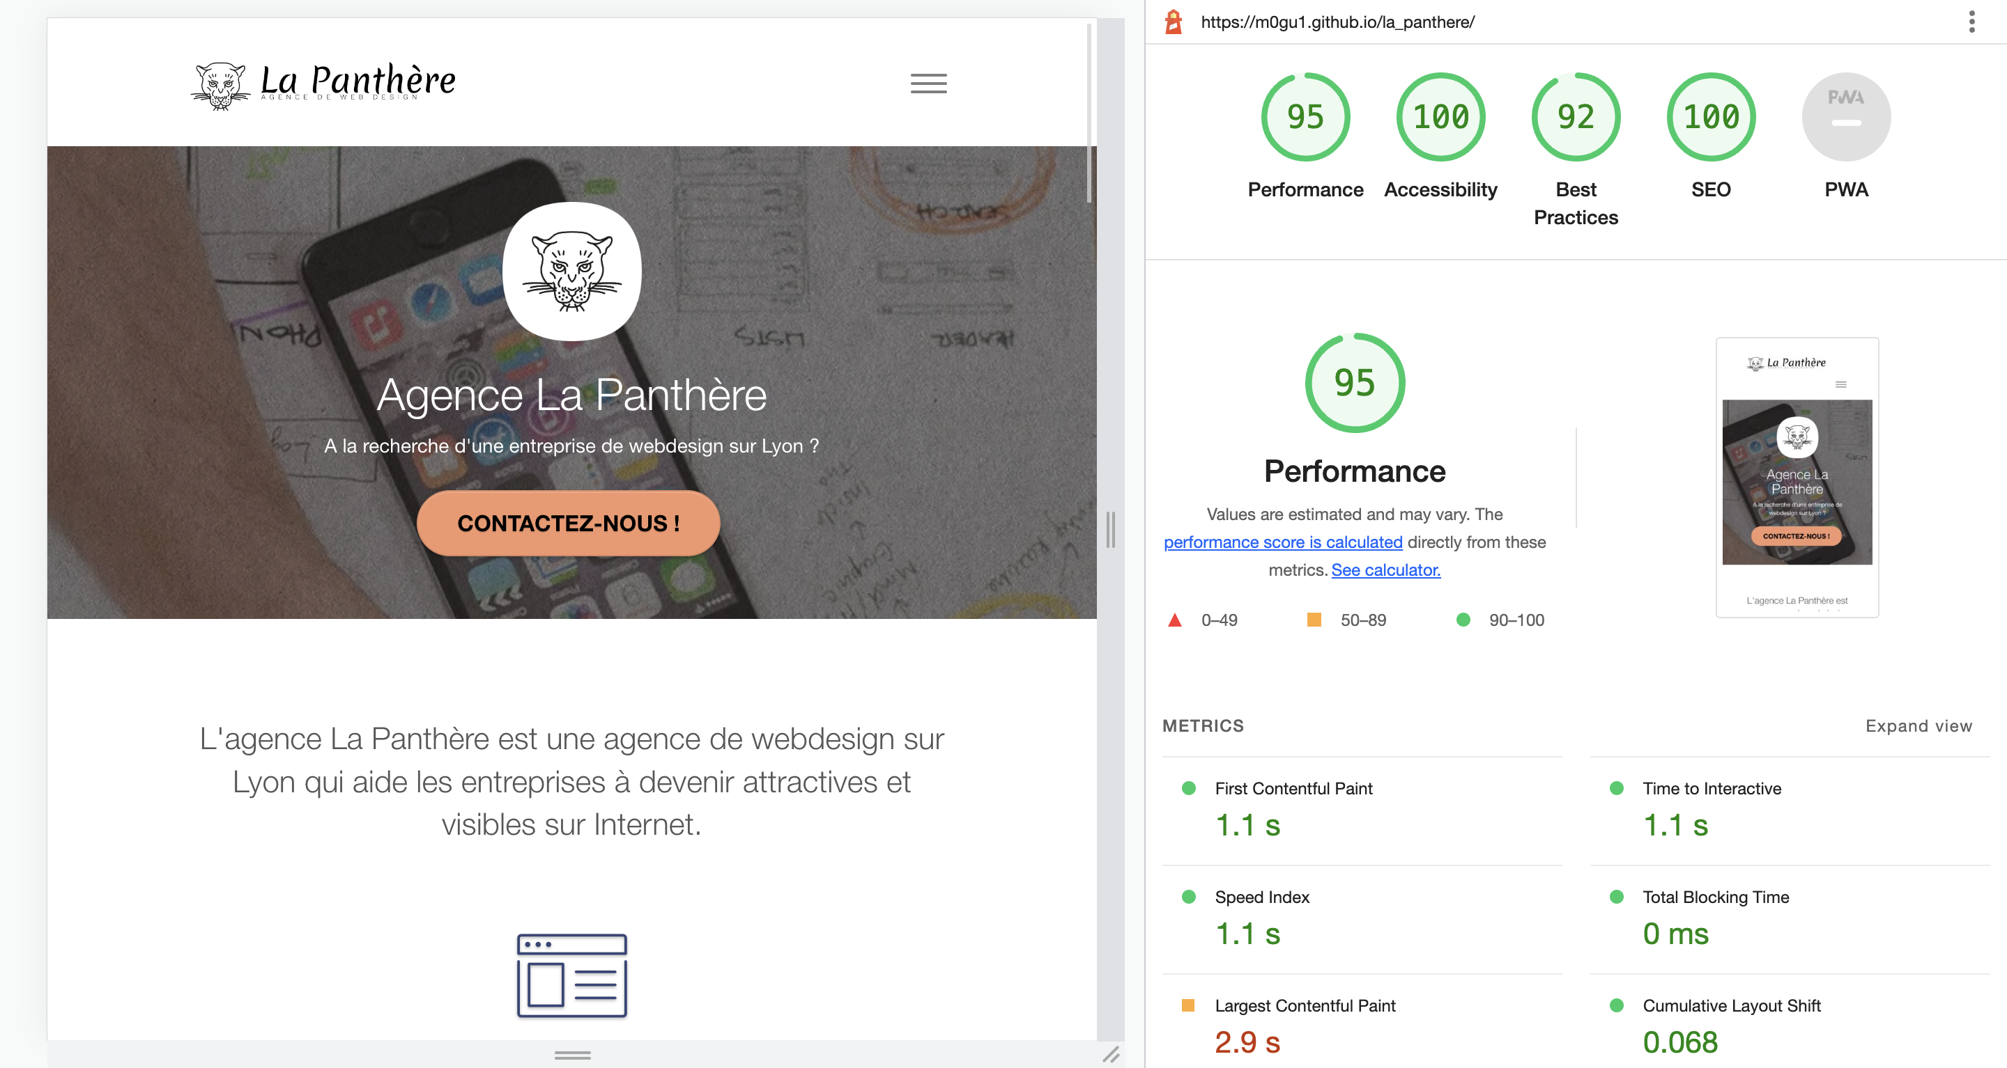
Audit Mobile Lighthouse - Page d’accueil

Slide 15
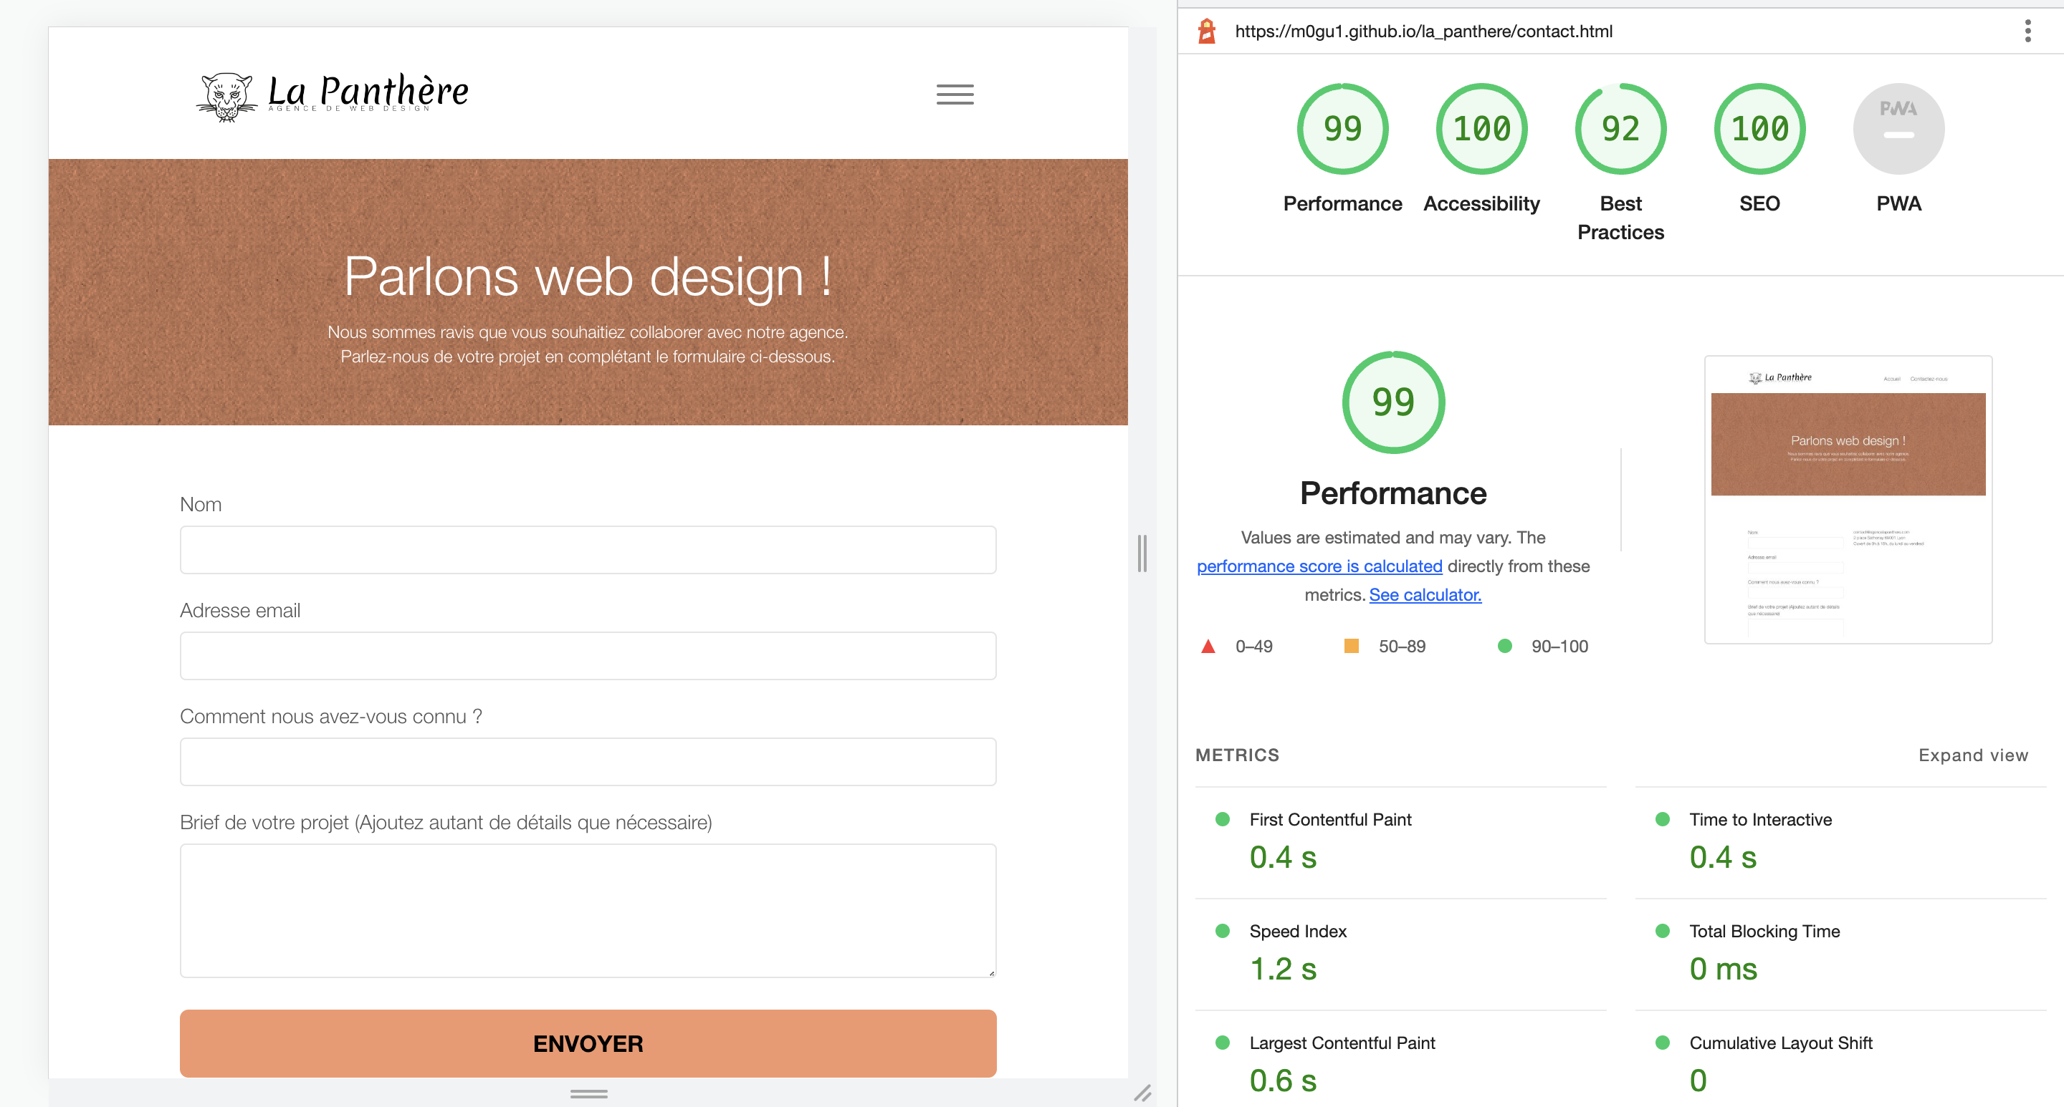
Audit Desktop Lighthouse - Page contact

Slide 16
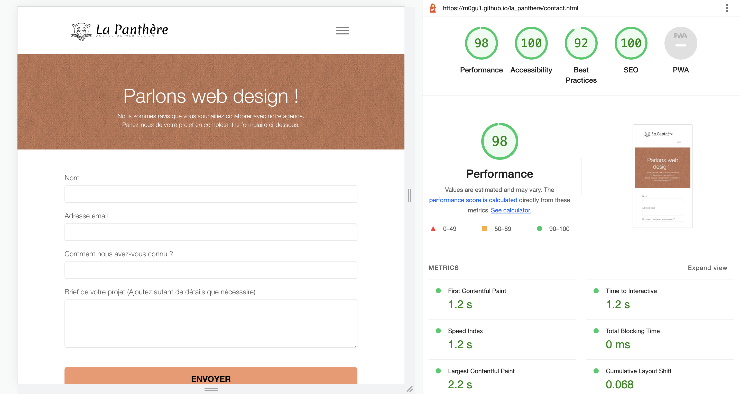
Audit Mobile Lighthouse - Page contact

Slide 17
Ce que j’ai corrigé

Slide 18
Page d’accueil
Catégorie | ↗️ note Desktop | ↗️ note Mobile | Correction – Actions mises en place
Performance | 55 | 16 | Réduction de la taille des images et homogénéisation des formats. Conversion des jpg, bmp, png, svg au format webp. Remplacement des images insérées pour du texte en du texte brut dans une balise.
Accessibilité | 19 | 16 | Suppression des mots-clés écrits en taille minuscule de façon à ce qu’il ne soient pas visibles pour l’internaute, et remplacement par des termes dans une balise <alt>. Suppression des propriétés CSS écrites dans le fichier HTML. Réécriture de ces propriétés dans le fichier CSS directement.
Référencement | 18 | 22 | Ajout de termes-clés dans les balises <alt> de chaque image. Choix d’une syntaxe de ces mots sans accent pour se mettre à la place de la personne qui tape rapidement dans son moteur de recherche. Ajout des termes grâce auxquels la fondatrice souhaite que l’agence remonte dans le référencement : « Entreprise webdesign Lyon » Ajout d’un « title » et d’une description à la page.

Slide 19
Page contact
Catégorie | ↗️ note Desktop | ↗️ note Mobile | Correction – Actions mises en place
Performance | 5 | -2 | Ajout de liens derrière les icônes du « footer » afin qu’elles soit cliquables.
Accessibilité | 24 | 24 | Rechargement du fichier CSS car il avait été affecté dans le CSS en tant que fichier minifié. Suppression de la définition des « width » et « height » dans le fichier CSS et réaffectation dans le fichier HTML. Amélioration des « media queries » pour l’affichage en mode « responsive ».
Référencement | 28 | 20 | Suppression des liens sous forme de liste qui ont été ajouté dans le « footer » (vieille méthode de référencement). Suppression des mots-clés insérés en minuscule et rajout en tant que mots-clés de la page.

